Slide 1

«DanceStory»
Подготовила
Маркозубова А.К.

Slide 2
Информация о приложении
Описание идеи
DanceStory — это инновационное мобильное приложение, созданное для всех любителей танца. Приложение предлагает возможности для записи на занятия, аренды танцевальных залов, проведения мастер-классов и взаимодействия между участниками танцевального сообщества.
Основные пользователи
Опытные танцоры и тренеры
Новички в танцах
Владельцы танцевальных студий

Slide 3
Функционал приложения
Основные функции:
Запись на занятия и мастер-классы
Аренда залов
Управление профилем пользователя
Управление танцевальными студиями
Социальное взаимодействие
Анонсирование мероприятий и мастер-классов
Аналитика и статистика

Slide 4
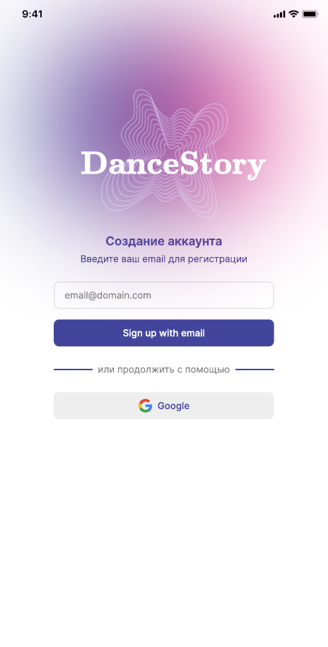
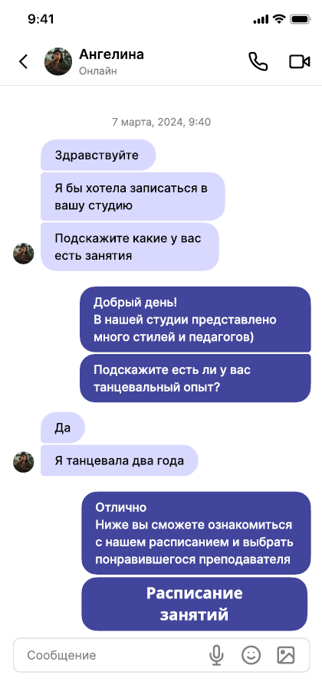
Интерфейс приложения

Slide 5
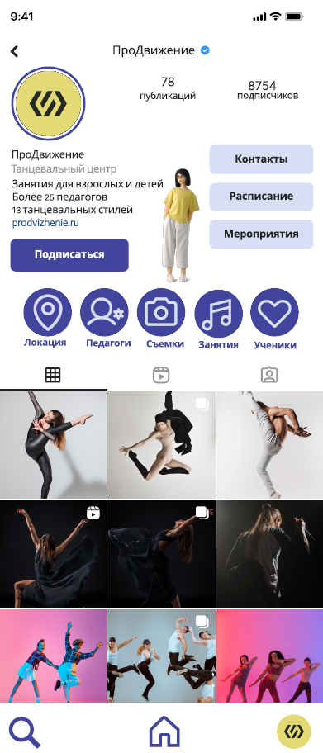
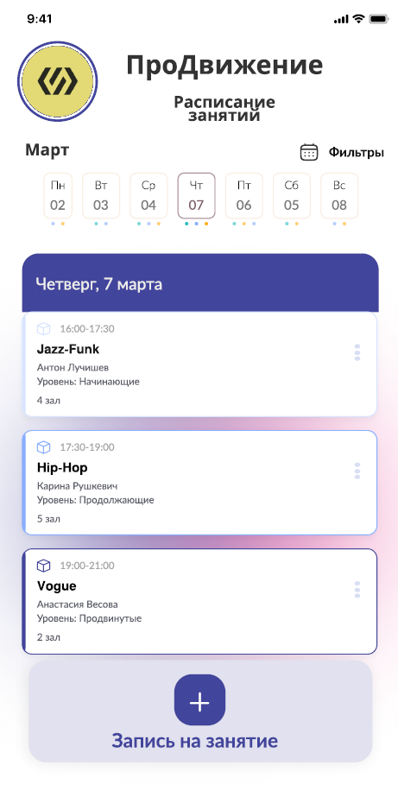
Интерфейс приложения

Slide 6
Обзор аналогов
Название аналога | Описание | Преимущества | Недостатки | Выводы
Jonathan | Приложение для онлайн-записи и оплаты танцевальных залов в студии «Jonathan». Обеспечивает доступ к широкому выбору залов и удобное отслеживание свободных мест | Большой выбор залов Удобное отслеживание свободных залов | Неудобный интерфейс Перенаправление на сторонний сайт для оплаты | Приложение «Jonathan» предоставляет полезные функции, но его интерфейс и процесс оплаты могут быть улучшены

Slide 7
Обзор аналогов
Название аналога | Описание | Преимущества | Недостатки | Выводы
PRO Питер | Сайт студии танцев «PRO Питер» с функциями онлайн-записи на занятия и мастер-классы, а также онлайн-оплаты абонементов и классов | Удобная онлайн-запись Актуальное расписание и информация о занятиях | Ограниченный функционал Недостаточно развитая система взаимодействия с пользователями | Сайт «PRO Питер» хорошо реализует онлайн-запись и информирование клиентов

Slide 8
Необходимость разработки
С увеличением интереса к танцам среди разных возрастных
групп требуется удобная платформа для записи на занятия и мероприятий. В настоящее время нет комплексного приложения, которое бы удовлетворяло все потребности танцоров, педагогов и студий. Существующие решения, такие как Jonathan и PRO Питер, предоставляют лишь часть необходимого функционала. DanceStory предложит интегрированную платформу, упрощающую взаимодействие между танцорами, педагогами и студиями, делая танцевальные занятия и мероприятия более доступными для широкой аудитории.

Slide 9

Спасибо за внимание!

